Slide 1
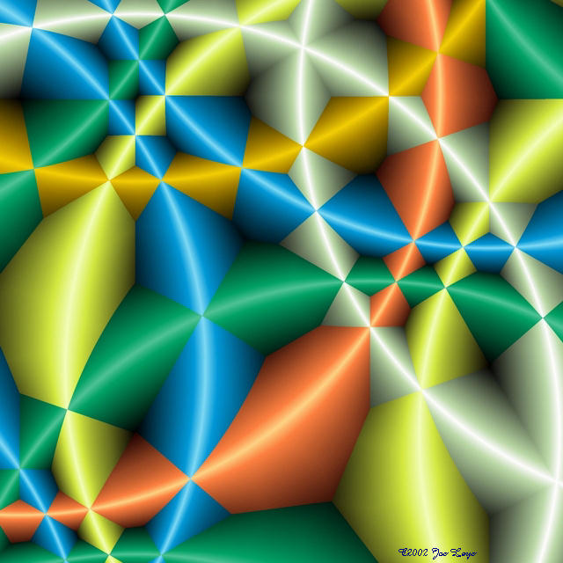
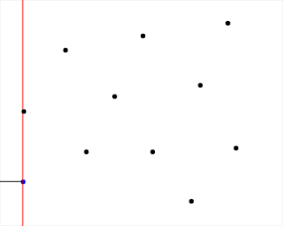

فصل هفتم:
دیاگرام ورونویVoronoi Diagram
مرضيه رنجبري
آذر 1392

Slide 2
به نام خدا
تعاریف و خواص اولیه
ساختن دیاگرام ورونوی
دیاگرام ورونوی پاره خط ها
دیاگرام ورونوی Farthest-Point

Slide 3
صورت مساله
فرض کنید یک فروشگاه زنجیره ای می خواهد مکان هایی را برای احداث فروشگاه تعیین کند. برای بررسی مناسب بودن محل باید بررسی کرد که فروشگاه جدید چه اندازه می تواند در جلب مشتری موفق باشد. برای این کار باید بتوان ناحیه ای که تحت پوشش هر مرکز خرید قرار می گیرد را تعیین کرد.

Slide 4
فرضیات مسئله:
قیمت هرکالا در همه جا یکسان است.
هزینه به دست آوردن هر کالا =
قیمت کالا + هزینه حمل کالا از فروشگاه
هزینه حمل کالا از فروشگاه به یک محل با فاصله آنها متناسب است.
مشتریان سعی می کنند هزینه به دست آوردن کالا را مینیمم کنند.

Slide 5
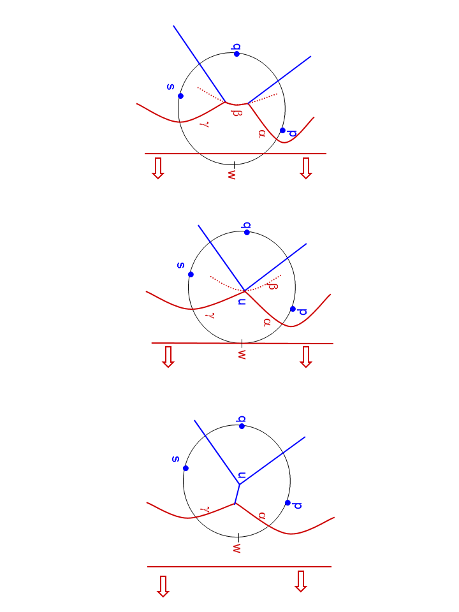

نزدیکترین فروشگاه
Dirichlet (1850) & Voronoi (1908)
convex hullاز مهمترین و پرکاربردترین ساختار بعد
همه اطلاعات مربوط به فاصله های مجموعه ای از نقطه ها (یا اشیای کلی تر)

Slide 6
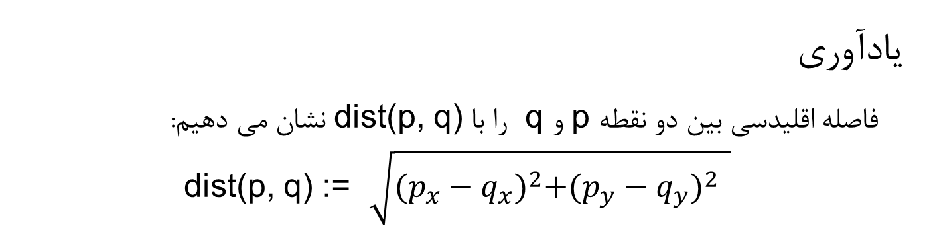
تعريف
دياگرام ورونوي (Vor(p)) :
P :={ p₁, p₂, ...,p_{n} } مجموعه n سايت مجزا در صفحه داريم.
طبق قاعده زير به n سلول تقسيم مي شود:
q∈ V(p_{i} ) iff dist(q, p_{i} ) < dist(q, p_{j} ) for each p_{j} ∈ P with j ≠ i.

Slide 7
دياگرام ورونوي
سایت
ناحیه ورونوی
یال
رأس
دیاگرام

Slide 8
ساختار دیاگرام ورونوی: 1 سایت
دیاگرام ورونوی یک نقطه، تنها از همان نقطه تشکیل شده است.
تعداد سایت = 1
تعداد نواحی = 1
تعداد یال = 0
تعداد رئوس = 0

Slide 9
ساختار دیاگرام ورونوی: 2 سایت
عمودمنصف پاره خط متصل کننده دو نقطه دیاگرام ورونوی آنها است.
تعداد سایت = 2 تعداد یال = 1
تعداد نواحی =2 تعداد رئوس = 0

Slide 10
ساختار دیاگرام ورونوی: 3 سایت
برای سه نقطه غیرهم خط، دیاگرام ورونوی ازسه نیم خط تشکیل شده است. عمودمنصف های ضلع های مثلث دیاگرام ورونوی رأس های آن را شکیل می دهند.
تعداد سایت = 3
تعداد نواحی = 3
تعداد یال = 3
تعداد رئوس = 1

Slide 11
مشاهده 1-7
نتیجه
دیاگرام ورونوی زیر‌بخش مسطحی است که لبه هایش مستقیم هستند.
سلول دیاگرام ورونوی با حداکثر n - 1 یال و n – 1 رأس محدود می شود.

Slide 12
قضیه 2-7
P مجموعه n سایت در صفحه داده شده‌است. اگر همه سایت‌ها در خط مستقیم واقع شده‌اند پس Vor(P) شامل n-1 خط موازی است. در غیر این صورت، Vor(P) پیوسته است و یال‌هایش پاره‌خط یا نیم‌خط هستند.
اثبات
قسمت اول آسان است.

Slide 13
اگر همه سایت‌ها در خط مستقیم واقع نشده‌اند پس Vor(P) پیوسته است و یال‌هایش پاره‌خط یا نیم‌خط هستند.
اثبات (قسمت دوم):
یال‌های Vor(P) پاره خط یا نیم خط هستند.
Vor(P) متصل است.

Slide 14
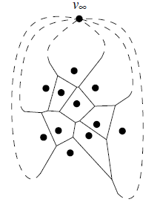
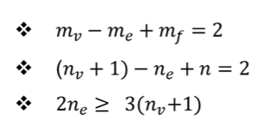
قضیه 3-7
برای n≥3، در دیاگرام ورونوی مجموعه n سایت در صفحه تعداد رئوس حداکثر2n-5 و تعداد یال‌ها حداکثر3n-6 است.
اثبات:
سایت ها هم خط باشند:
همه سایت ها درخط مستقیم واقع شده اند.
سایت ها هم خط نباشند:
نتیجه:
میانگین تعداد رئوس سلول های ورونوی کمتر از 6 است.

Slide 15
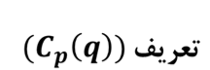
بزرگترین دایره خالی
بزرگترين دايره خالي q نسبت به مجموعه نقاط P، بزرگترين دايره خالي با مركز q است كه هيچ نقطه P درون آن نيست.

Slide 16
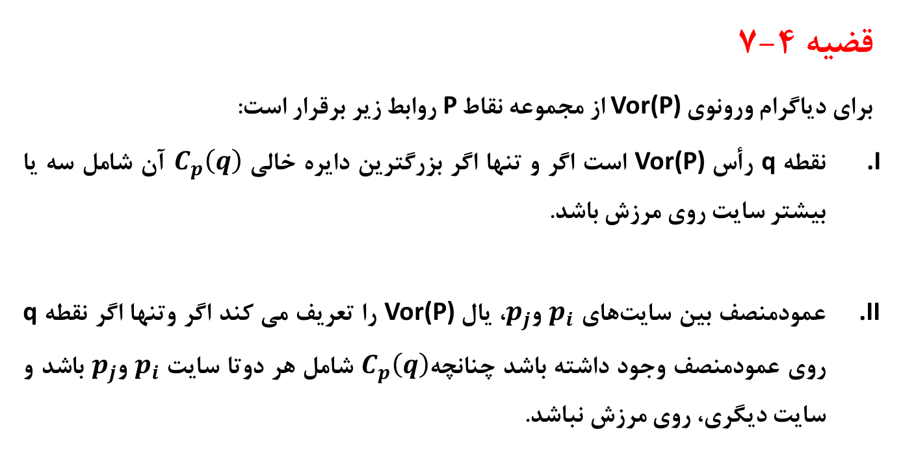
تشخيص رئوس و يالهاي دیاگرام ورونوی
قضیه 4-7
برای دیاگرام ورونوی Vor(P) از مجموعه نقاط P روابط زیر برقرار است:
نقطه qرأس Vor(P) است اگر و تنها اگر بزرگترین دایره خالی $C_{p}\left(q\right)$ آن شامل سه یا بیشتر سایت روی مرزش باشد.
عمودمنصف بین سایت‌های $p_{i}$ و$p_{j}$، یال Vor(P) را تعریف می کند اگر وتنها اگر نقطه q روی عمودمنصف وجود داشته باشد چنانچه$C_{p}\left(q\right)$ شامل هر دوتا سایت $p_{i}$ و$p_{j}$ باشد و سایت دیگری، روی مرزش نباشد.

Slide 17
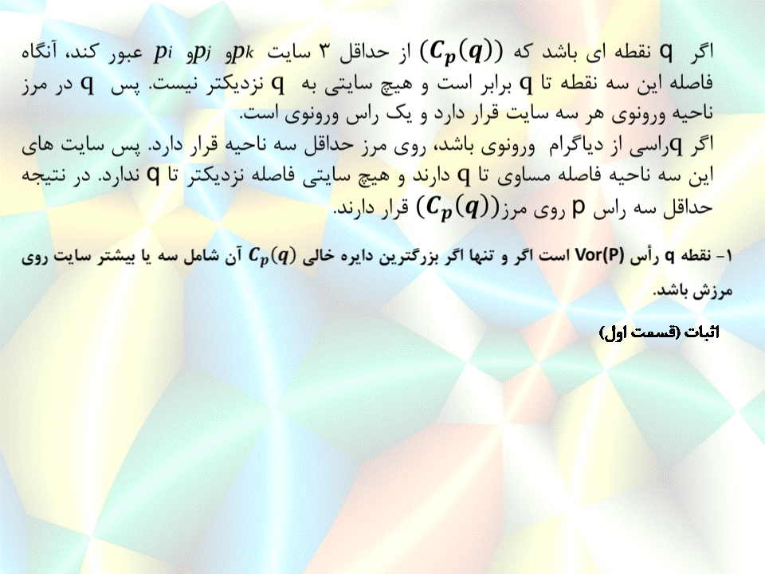
اثبات (قسمت اول)
3

Slide 18
اثبات (قسمت اول)

Slide 19
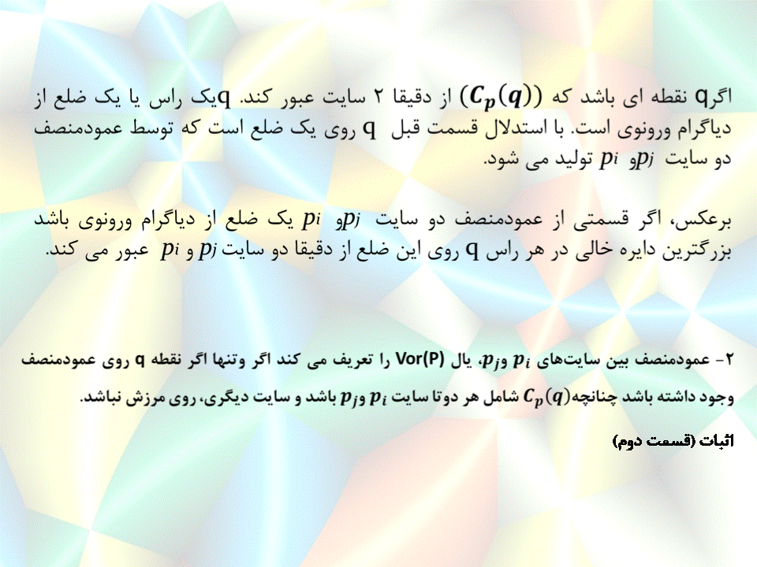
اثبات (قسمت دوم)

Slide 20
دایره های تهی ازسایت (یالها)

Slide 21
دایره های تهی ازسایت (یالها)

Slide 22
دایره های تهی ازسایت (یالها)

Slide 23
دایره های تهی ازسایت (یالها)

Slide 24
دایره های تهی ازسایت (یالها)

Slide 25
تعاریف و خواص اولیه
ساختن دیاگرام ورونوی
دیاگرام ورونوی پاره خط ها
دیاگرام ورونوی Farthest-Point

Slide 26
روش اول: برگرفته از مشاهده 1-7
T(n) = O(n² log n)

Slide 27
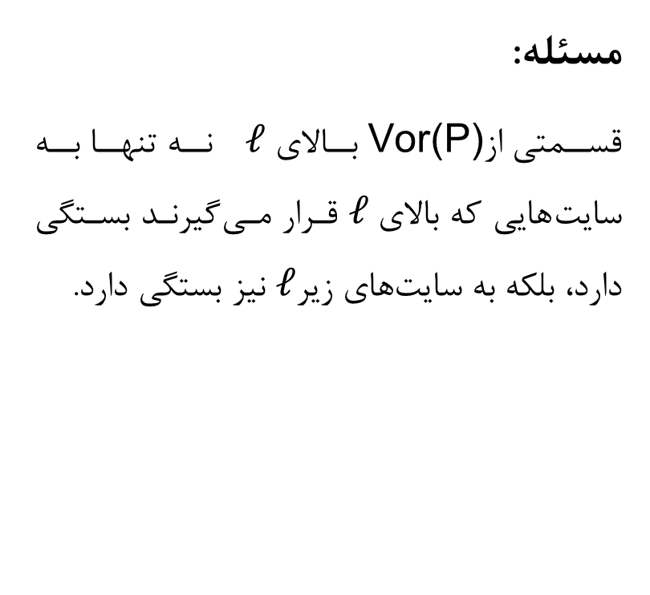
روش دوم: الگوریتم Furtune
بر گرفته از استراتژی plane sweep
ایده کلی الگوریتم plane sweep : در حین اجرای sweep اطلاعات ساختار خروجی به تدریج بدست می آید. (برخوردهای ساختار با sweep line)

Slide 28
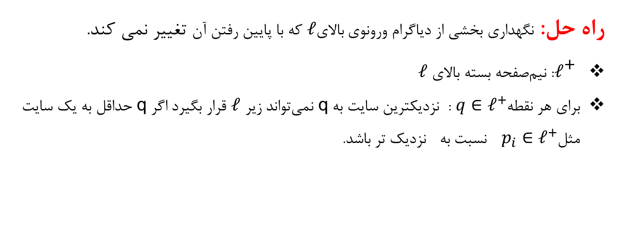
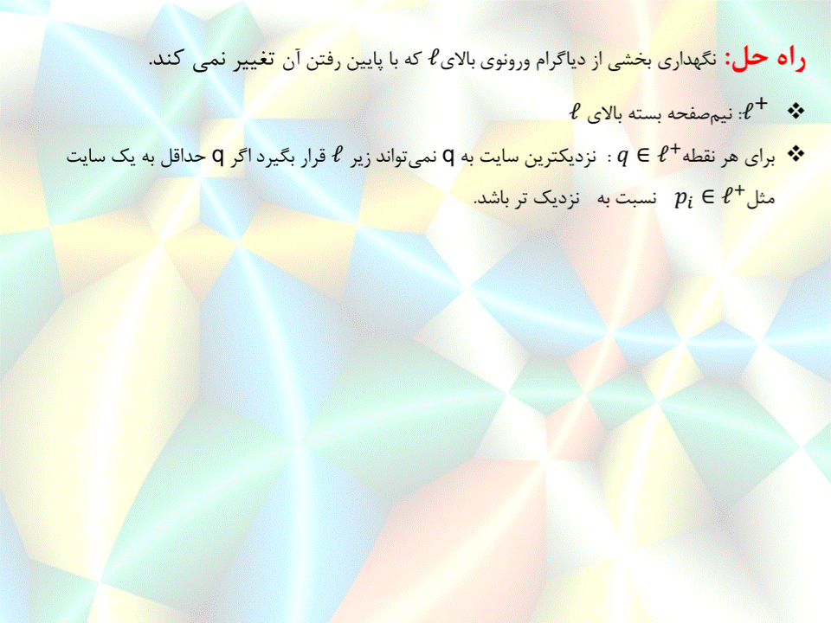
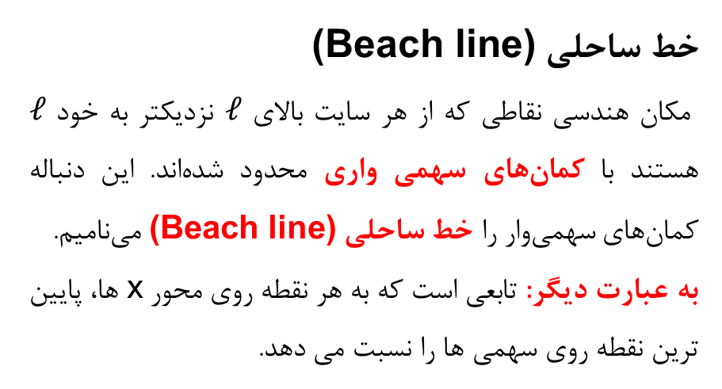
مشاهده 5-7:
خط ساحلی x-مونوتون است، یعنی، هر خط عمودی دقیقا یک نقطه از آن را قطع می‌کند.

Slide 29
نقطه شکست(breakpoint) : نقطه برخورد بین دو کمان از دو سهمی
مشاهدات دیگر:
breakpointهای بین کمان‌های سهمی‌وار متفاوت خط ساحلی روی یال‌های دیاگرام ورونوی قرار می‌گیرند.
breakpoint ها، دقیقا یال‌های دیاگرام ورونوی را دنبال می کنند.

Slide 30
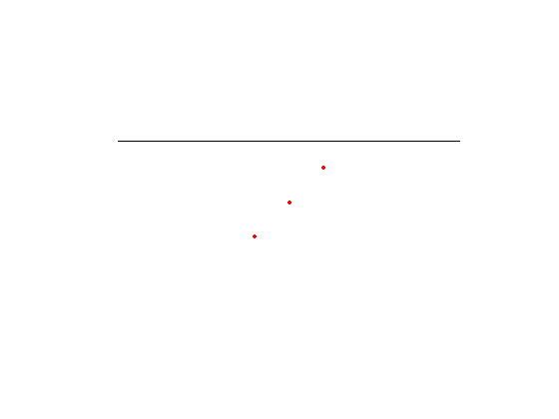
ساختار خط ساحلی (Beach line)
در چه زمانی خط ساحلی (Beach line) تغییر می کند:
زمانی که یک کمان سهمی جدید روی آن ظاهر شود.
زمانی که یک کمان سهمی موجود از روی آن محو شود.

Slide 31
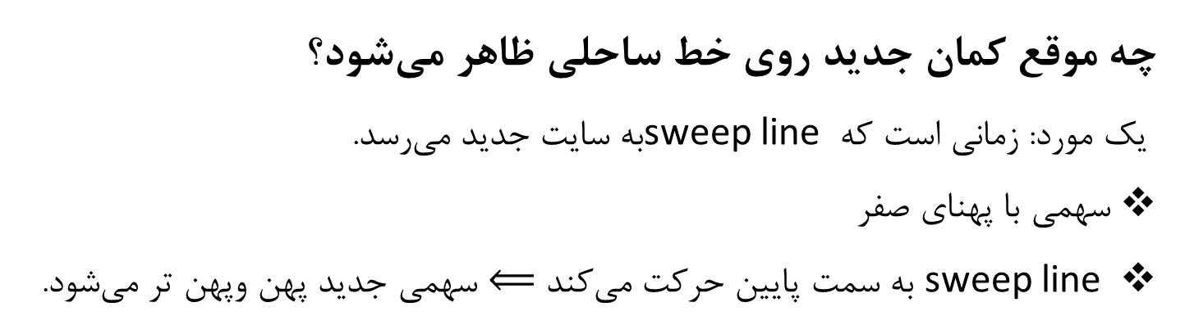
چه موقع کمان جدید روی خط ساحلی ظاهر می‌شود؟
یک مورد: زمانی است که sweep line به سایت جدید می‌رسد.
سهمی با پهنای صفر
sweep line به سمت پایین حرکت می‌کند $⟸$ سهمی جدید پهن وپهن تر می‌شود.
Site Event: وقتیsweep line به یک سایت جدید از P میرسد،یک کمان جدید ظاهر می شود.

Slide 32
برای دیاگرام ورونوی در Site Event چه اتفاقی می‌افتد؟
در ابتدا دو breakpoint جدید بر هم منطبق هستند.
سپس در مسیر متفاوتی برای دنبال کردن یال یکسانی حرکت می‌کنند.
نکته
در ابتدا این یال به بقیه دیاگرام ورونوی، بالای sweep line متصل نیست.

Slide 33
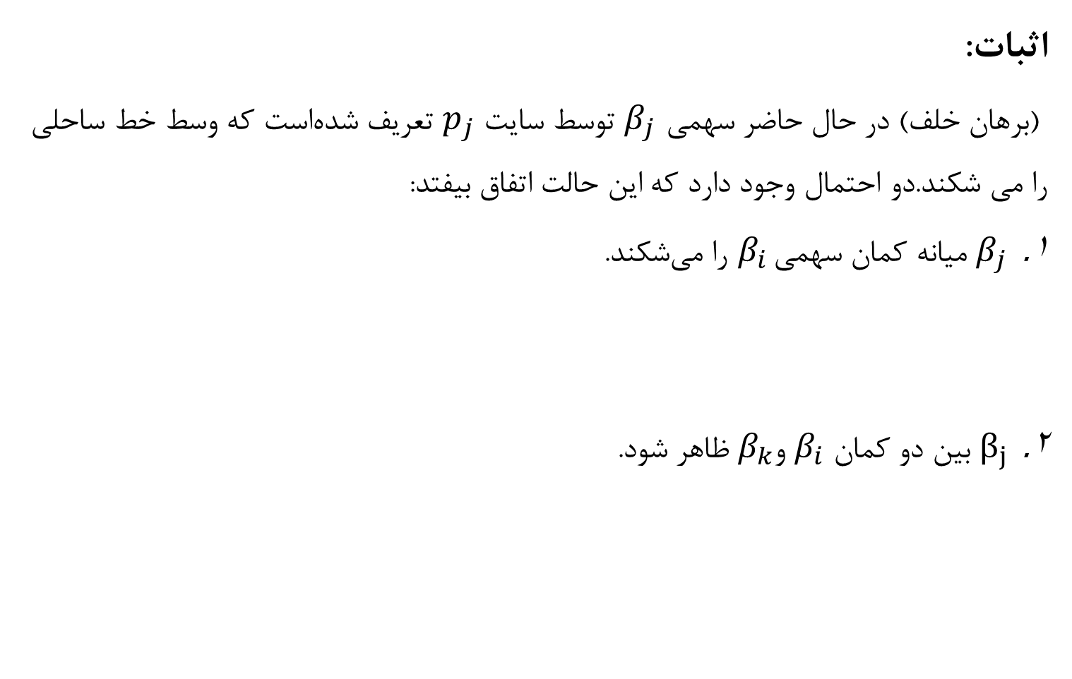
لم 6-7
تنها حالتی که کمان جدید می‌تواند روی خط ساحلی به وجود آید، از طریق Site Event است.
اثبات:
(برهان خلف) در حال حاضر سهمی $β_{j}$ توسط سایت $p_{j}$ تعریف شده‌است که وسط خط ساحلی را می شکند.دو احتمال وجود دارد که این حالت اتفاق بیفتد:
$β_{j}$ میانه کمان سهمی$β_{i }$ را می‌شکند.
$β_{j}$ بین دو کمان $β_{i}$ و$β_{k}$ ظاهر شود.

Slide 34
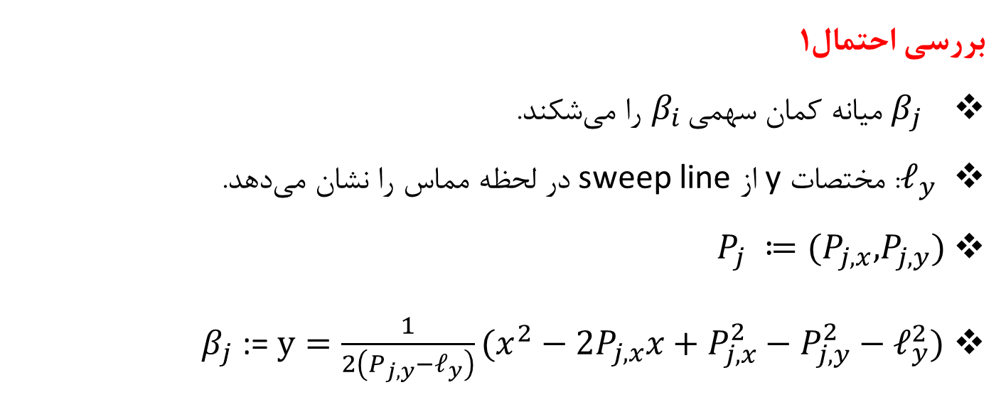
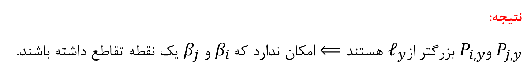
بررسی احتمال1
$β_{j}$ میانه کمان سهمی$β_{i }$ را می‌شکند.
$ℓ_{y}$: مختصات y ازsweep line در لحظه مماس را نشان می‌دهد.
$P_{j} ≔(P_{j,x},P_{j,y})$
$β_{j}$ :=$y=\frac{1}{2\left(P_{j,y}−ℓ_{y}\right)}(x^{2}−2P_{j,x}x+P_{j,x}^{2}−P_{j,y}^{2}−ℓ_{y}^{2})$
نتیجه:
$P_{j,y}$ و$P_{i,y}$ بزرگتر از$ℓ_{y}$ هستند $⟸$ امکان ندارد که$β_{i }$ و $β_{j}$ یک نقطه تقاطع داشته باشند.

Slide 35
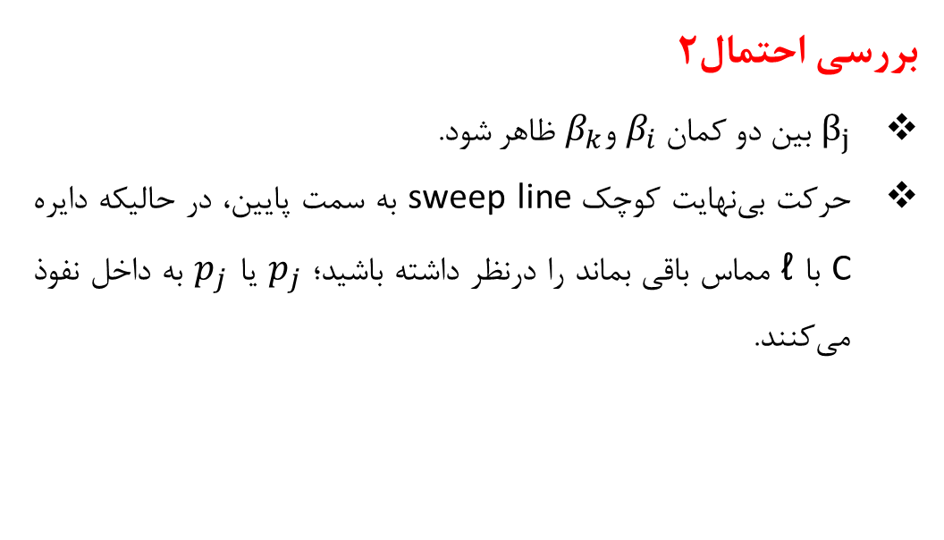
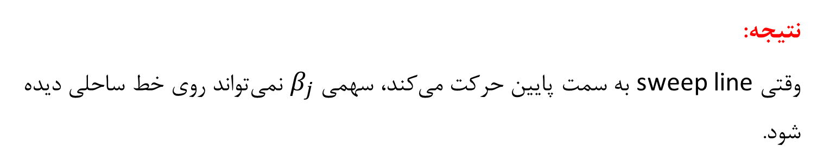
بررسی احتمال2
$β_{j}$ بین دو کمان $β_{i}$ و$β_{k}$ ظاهر شود.
حرکت بی‌نهایت کوچک sweep lineبه سمت پایین، در حالیکه دایره C با ℓ مماس باقی بماند را درنظر داشته باشید؛ $p_{j}$ یا $p_{j}$ به داخل نفوذ می‌‌‌‌‌‌‌‌‌‌‌‌‌‌‌‌‌‌‌‌‌‌‌‌‌‌‌‌‌‌‌‌‌‌‌‌‌‌‌‌کنند.
نتیجه:
وقتی sweep lineبه سمت پایین حرکت می‌کند، سهمی$β_{j}$‌نمی‌تواند روی خط ساحلی دیده شود.

Slide 36
یک نتیجه مهم از لم 6-7:
خط ساحلی حداکثر شامل 2n-1سهمی است.
یاد آوری:
اضافه شدن هر سایت جدید، یک کمان جدید تولید می کند و هر کمان موجود را حداکثر به 2 قسمت تقسیم می کند.

Slide 37
چه موقع یک کمان موجود روی خط ساحلی محو می‌شود؟
یک مورد: زمانی است که sweep line به پایین‌ترین نقطه دایره گذرنده از سه سایتی که سه کمان متوالی روی خط ساحلی تعریف کرده اند میرسد.
Circle Event:
وقتی sweep line به پایین‌ترین نقطه دایره خالی تعریف شده توسط سه سایت که کمان سهمی متوالی روی خط ساحلی دارند میرسد، یک کمان محو می شود.

Slide 38
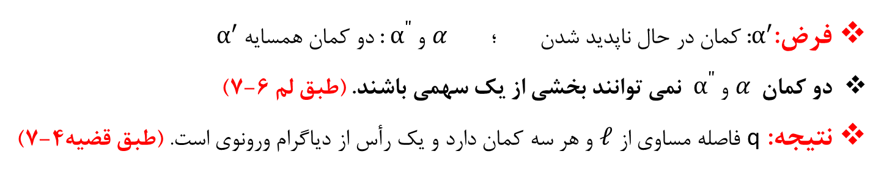
برای دیاگرام ورونوی در Circle Event چه اتفاقی می‌افتد؟
دو breakpoint یکدیگر را ملاقات می کنند و یک رأس از دیاگرام ورونوی دیده می شود.
لم 7-7:
تنها حالتی که کمان موجود می‌تواند از روی خط ساحلی ناپدید شود، ازطریق circle event است.
فرض:$α^{′}$: کمان در حال ناپدید شدن ؛ $α$ و${ α}^{" }$: دو کمان همسایه $α^{′}$
دو کمان $α$ و${ α}^{" }$ نمی توانند بخشی از یک سهمی باشند. (طبق لم 6-7)
نتیجه:qفاصله مساوی از $ℓ$ و هر سه کمان دارد و یک رأس از دیاگرام ورونوی است. (طبق قضیه4-7)

Slide 39
ساختمان داده
دیاگرام ورونوی
ساختمان داده: Doubly-connected edges list (DCEL)
آیا مشکلی برای ذخیره وجود دارد؟
Cell(p_{i})
v
e

Slide 40
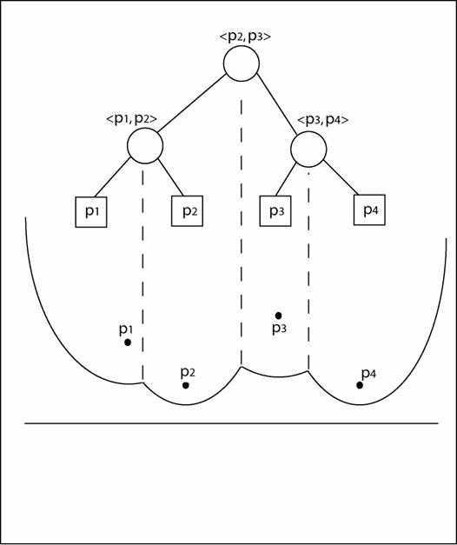
ساختمان داده
خط ساحلی (Beach line)
ساختمان داده: درخت جست‌و‌جوی دودویی متوازنT ؛ این ساختار وضعیت(status)است.
برگ‌های T: کمان‌ها
نودهای داخلی T: Break pointها
در ساختار status همه سه تایی‌های متوالی کمان‌های سهمی که می‌توانندcircle event را تشکیل بدهند، را می‌توانیم ببینیم.

Slide 41
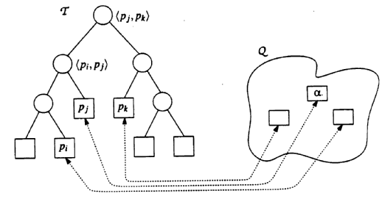
ساختمان داده
صف رخداد(Event Queue)
ساختمان داده: صف اولویت (اولویت رویدادها نسبت به مختصات y)
در هر site event، خود سایت ذخیره می شود.
در هر circle event، پایین ترین نقطه دایره + اشاره گر به برگی از درخت(که کمانی که در این رویداد حذف می شود را نمایش می دهد.) ذخیره می شود.

Slide 42
شناسایی Circle Event

Slide 43
هر Circle event بالقوه متناظر با یک Triple است.

Slide 44
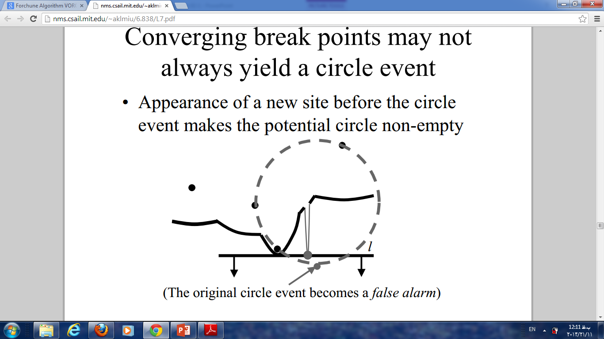
آیا همه circle eventها صحیح هستند؟
ممکن است circle eventی را در صفevent Q ذخیره کنیم ولی هیچ وقت رخ ندهد...
این False Alarm نامیده می‌شود.
دو دلیل برای False Alarm:
Site event 2.Circle event های دیگر

Slide 45
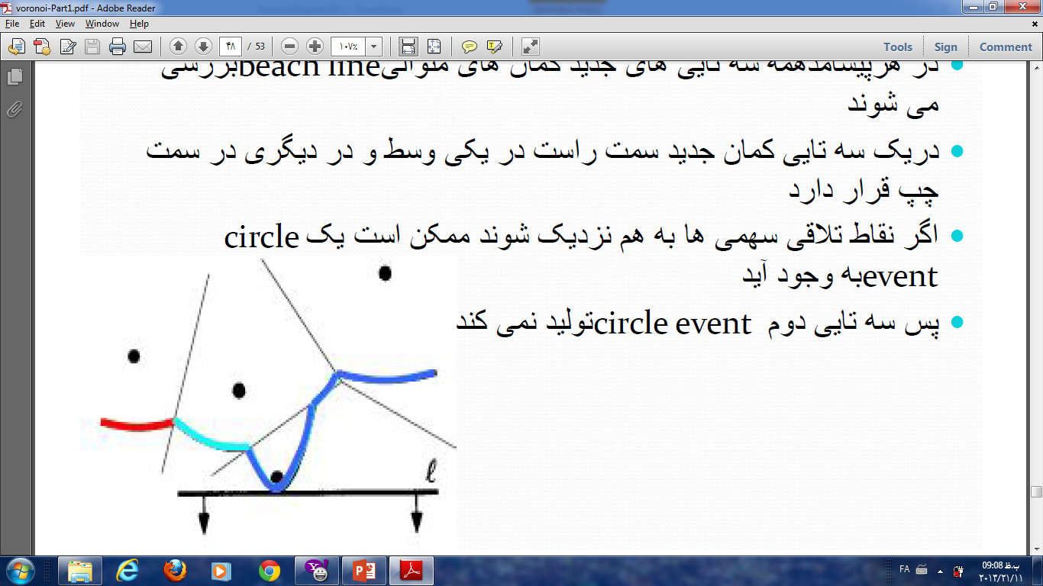
الگوریتم در این مواقع چه کار می کند؟
در هر EventPoint:
تمام Triple های جدیدی که ظاهر می شوند، بررسی می شود:
در صورت همگرا بودنbreakpoint ها، ممکن است یک circle event بوجود بیاید، بنابراین به عنوان یکcircle event بالقوه در صف رویدادها ذخیره می شود.
تمام Triple هایی که محو می شوند، نیز بررسی می شود:
در صورت داشتن یک Event متناظر در صف رویدادها، Event از صف حذف می شود.

Slide 46
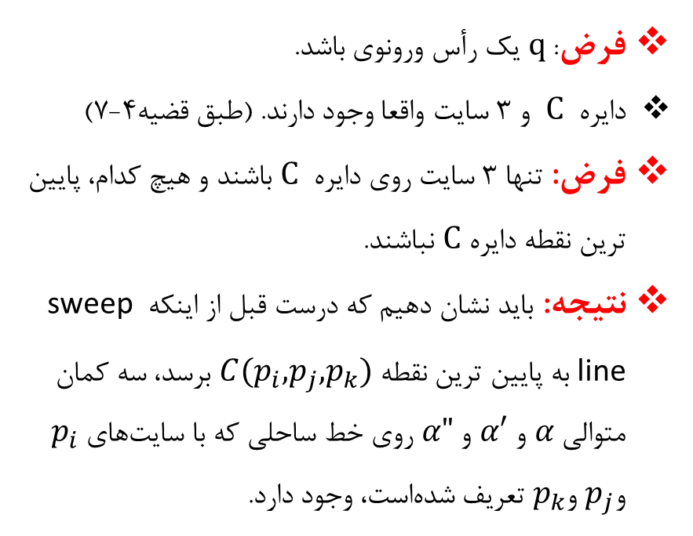
لم 8-7:
هر رأس ورونوی توسط یک circle event تشخیص داده می‌شود.
اثبات:
فرض: q یک رأس ورونوی باشد.
دایره C و 3 سایت واقعا وجود دارند. (طبق قضیه4-7)
فرض: تنها 3 سایت روی دایره C باشند و هیچ کدام، پایین ترین نقطه دایره C نباشند.
نتیجه: باید نشان دهیم که درست قبل از اینکه sweep line به پایین ترین نقطه $C(p_{i},p_{j},p_{k})$ برسد، سه کمان متوالی $α$ و $α′$ و $α"$ روی خط ساحلی که با سایت‌های $p_{i}$ و$p_{j}$ و$p_{k}$ تعریف شده‌است، وجود دارد.

Slide 47
الگوریتم دیاگرام ورونوی

Slide 48
الگوریتم دیاگرام ورونوی

Slide 49
الگوریتم دیاگرام ورونوی

Slide 50
لم 9-7 : الگوریتم فوق در زمان O(n log n) و حافظهO(n) اجرا مي شود.
آیا الگوریتم Furtune بهینه است؟؟ بله
ما می توانیم اعداد را با استفاده از هر الگوریتم محاسبه دیاگرام ورونوی،مرتب کنیم.
-5
1
3
6
7

Slide 51
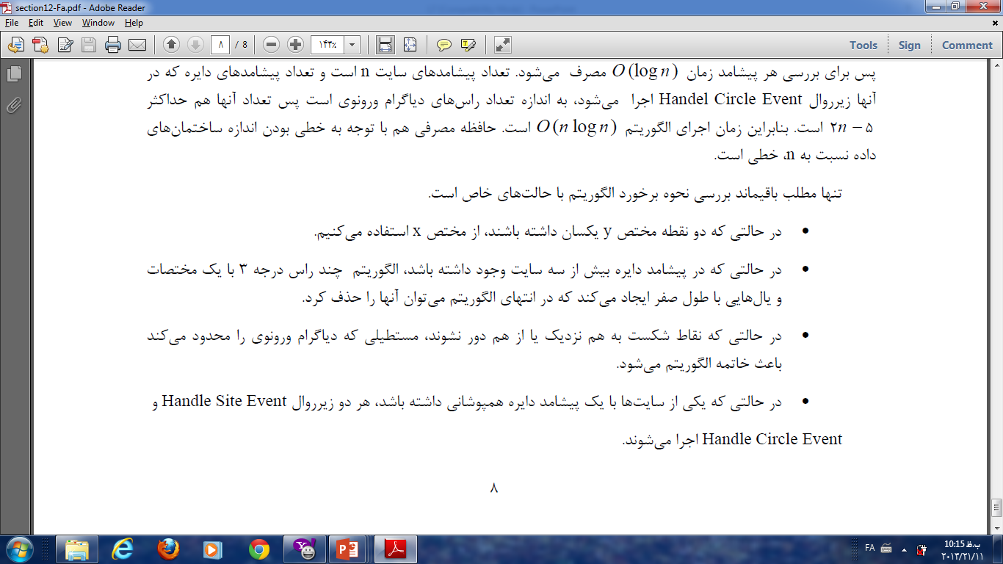
قضیه 10-7
ورونوی دیاگرام مجموعه n نقطه سایت در صفحه می‌تواند با الگویتم sweep line در زمان O(nlogn) با فضای O(n) ساخته شود.

Slide 52
مثالهایی از کاربرد ورونوی
1. نزدیکترین همسایه:

Slide 53


مثالهایی از کاربرد ورونوی
2. مکان یابی رقابتی تسهیلات:

Slide 54
تشکر از توجه شما

